Slide 1
Lidia Belkis Archbold Ministères de la Santé Division Interaméricaine
Transformé par
sa Grâce “J’irai” Eduquer, Servir et Evangéliser

Slide 2
Au début de chaque année, nous prenons des résolutions qui peuvent être bénéfiques à nos vies, spécialement si nous réussissons à les garder dans le temps.
Voilà des suggestions de résolution pour cette année 2021:
Esaïe 55:6
Cherchez l'Éternel pendant qu'il se trouve; Invoquez-le, tandis qu'il est près.
Proverbes 8:17
J'aime ceux qui m'aiment, Et ceux qui me cherchent me trouvent.

Slide 3
Ésaïe 43: 18-19
43.18 Ne pensez plus aux événements passés, Et ne considérez plus ce qui est ancien.
43.19 Voici, je vais faire une chose nouvelle, sur le point d'arriver : Ne la connaîtrez-vous pas ? Je mettrai un chemin dans le désert, Et des fleuves dans la solitude.

Slide 4
Philippiens 3:13-14
3.13 Frères, je ne pense pas l'avoir saisi ; mais je fais une chose : oubliant ce qui est en arrière et me portant vers ce qui est en avant,
3.14 je cours vers le but, pour remporter le prix de la vocation céleste de Dieu en Jésus Christ.

Slide 5
Dieu veut que nous soyons reconnaissants.
Remerciez en toutes circonstances; car c'est la volonté de Dieu pour vous en Jésus-Christ. 1 Thessaloniciens 5:18

Slide 6
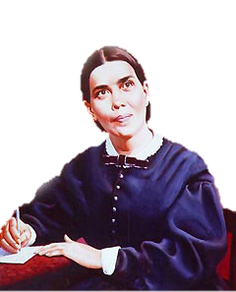
«Rien n’a plus tendance à promouvoir la santé du corps et de l’âme qu'un esprit de gratitude et louange ».
Le ministère de la guérison 251

Slide 7
Nous avons un outil puissant qui nous aidera à atteindre nos résolutions et nos objectifs.
Le Message de Santé est un outil qui nous aidera à dire “J’irai” avec l’objectif de :
Eduquer- Enseigner
Servir – Prendre soin
Evangéliser – Faire des disciples

Slide 8
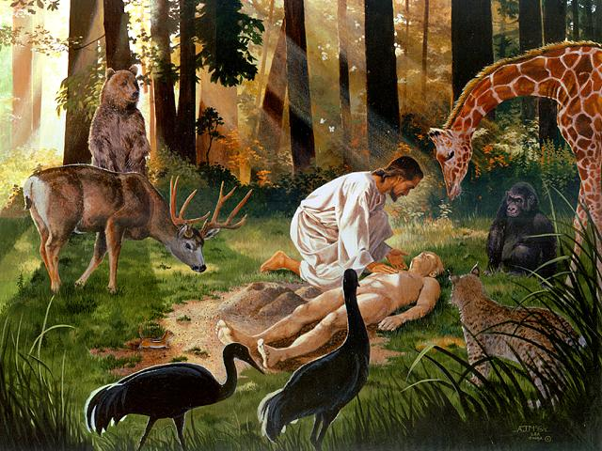
Pourquoi la santé est si importante dans notre vie?
Depuis la Création, Dieu a donné des instructions sur notre …
Alimentation
Repos
Exercice
En mettant l'homme dans le jardin d'Eden, il lui a demandé de s’en occuper, afin qu’il fasse des exercices, à l'air pur et sous la lumière du soleil.
En plus de l’instruire, il lui donna la maîtrise de soi et lui demanda en tant que Créateur de lui faire confiance.

Slide 9
Il leur a donné le contrôle..
La capacité de raisonner et de décider.…
… et qu'il domine sur les poissons de la mer, sur les oiseaux du ciel, sur le bétail, sur toute la terre, et sur tous les reptiles qui rampent sur la terre. Genèse 1: 26
Des aptitudes…
physiques
mentales-émotionnelles-sociales
spirituelles

Slide 10
Nous utilisons ces facultés pour EDUQUER…
L’une des formes d'éducation se fait à travers la Prévention.
Prévenir, c'est prendre à l'avance des précautions ou des mesures pour éviter tout dommage, risque ou danger.
C’est avertir ou informer quelqu'un de quelque chose, en particulier des dom-mages ou d’un danger.
Enseigner le message de santé

Slide 11
A travers l’Histoire, Dieu nous a donné des instructions nous éduquant pour prévenir les maladies et les désagréments.
Exode 15:26
“Il dit: Si tu écoutes attentivement la voix de l'Eternel, ton Dieu, si tu fais ce qui est droit à ses yeux, si tu prêtes l'oreille à ses commandements, et si tu observes toutes ses lois, je ne te frapperai d'aucune des maladies dont j'ai frappé les Egyp-tiens; car je suis l'Eternel, qui te guérit.”
Notes:
Tout au long de l'histoire, Dieu nous a donné des instructions nous éduquant pour prévenir la maladie et les désagréments. Il l'a fait avec le peuple d'Israël, après plus de 400 ans d'esclavage en Égypte.

Slide 12
Dieu a parlé par le biais de sa servante Ellen G. White, afin que son peuple nouvellement organisé ne souffre pas des mêmes maladies de son temps et de notre temps.
Notes:
Aussi, Dieu a parlé par Sa servante Mme Ellen G. White, que Son peuple nouvellement organisé ne souffrit pas des mêmes maladies qu'ils avaient pour cette époque et pour notre époque.

Slide 13
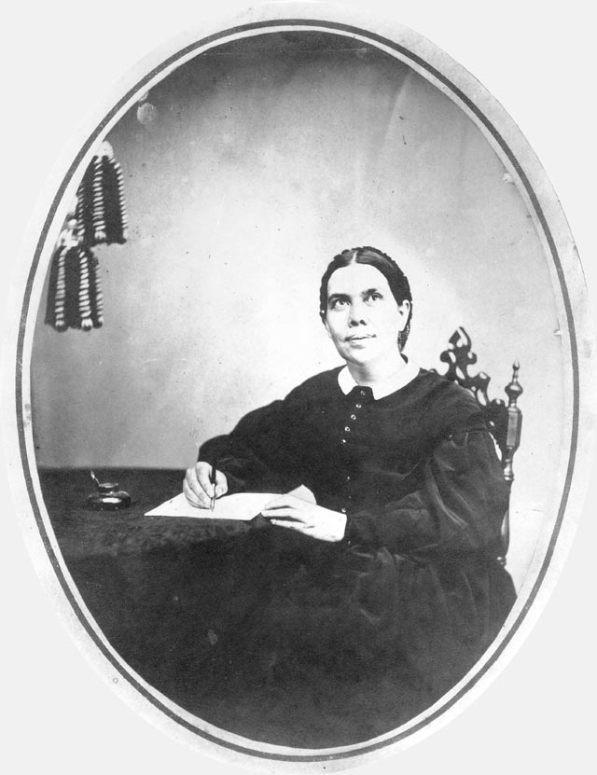
Il faut éduquer/enseigner les gens et leur apprendre que …
“La maladie a toujours une cause. La négligence des lois de la santé lui ouvre la voie. Beaucoup souffrent par suite des fautes de leurs parents. Bien qu’ils ne soient pas responsables de ce qu’ont fait ces derniers, leur devoir est néanmoins de s’assurer qu’ils ne violent pas eux-mêmes les lois de la santé.” Ministère de la guérison, page 201

Slide 14
Dieu parle à travers la science, nous alertant sur le fait que nous devons éduquer sur les maladies non transmissibles qui envahissent nos maisons, nos écoles, nos églises, nos communautés et notre planète entière.
Selon l’Organisation Mondiale de la santé (OMS)… les maladies non transmissbles (MNT) tuent 38 millions de personnes chaque année.
Parmi ceux-ci, 16 millions des décès attribuables aux maladies non transmissibles surviennent chez des personnes de moins de 70 ans.
Les projections montrent que les «MNT» augmenteront considé-rablement le nombre total de décès au cours de la prochaine décennie. Les décès dus aux MNT devraient augmenter de 15% dans le monde entre 2010 et 2020 (à 44 millions de décès).

Slide 15
« Instruire sans cesse — Puisque les principes de la santé et de tempérance sont si importants et cependant si mal compris, négligés ou ignorés, nous devrions acquérir dans ce domaine une plus ample connaissance qui nous rendrait capables non seulement de conformer notre vie à ces principes, mais aussi de les partager avec notre prochain. Le peuple de Dieu doit instruire règles sur règles, préceptes sur préceptes.»
La Tempérance, page 130

Slide 16
Il est vrai que nous devons éduquer les gens mais avant de le faire ...
« Nous devons nous éduquer personnellement, non seulement pour vivre en harmonie avec les lois de la santé, mais pour enseigner aux autres qu'il existe une meilleure façon de vivre. Beaucoup, même ceux qui professent croire les vérités présentes pour cette époque, ignorent malheureusement les principes de santé et de tempérance. » CSI 446

Slide 17
Servir – Prendre soin
Servir les autres, prendre soin des autres est, avec Eduquer, l'une des forces du Message de Santé.

Slide 18
« Faire du bien, prendre soin (SERVIR) profite à la fois au donneur et au destinataire. Si vous oubliez le moi dans votre intérêt pour les autres, vous gagnez une victoire sur vos faiblesses. » (Testimonios para la Iglesia, Tomo 2, page 473)

Slide 19
Quand Jésus-Christ était sur la terre, son minis-tère principal était de servir les autres et de leur donner santé et salut.
Utiliser la méthode du Christ nous aidera à attein-dre les gens.
La méthode du Christ pour sauver les âmes est la seule qui réussisse. Il se mêlait aux hommes pour leur faire du bien, leur témoignant sa sympathie, les soulageant et gagnant leur confiance. Puis il leur disait : "Suivez-moi." Ministère de la guérison, page 118

Slide 20
Servir les autres
➢ Etre au service des autres produit du sens et de la satisfaction dans votre vie. ➢ Améliore votre santé mentale en réduisant votre niveau de stress. ➢ Détourne temporairement votre attention de vos propres défis et problèmes. ➢ Produit de la joie, donc vous produisez des hormones du bonheur. ➢ Améliore votre bien-être spirituel.

Slide 21
Ceux qui, dans la mesure du possible, s'engagent dans le travail de faire du bien aux autres en démontrant concrètement leur intérêt pour eux, soulagent non seulement les maux de l’existence humaine en les aidant à supporter leurs fardeaux, mais en même temps ils contribuent largement à la propre santé de leur âme et de leur corps.
Faire le bien est un travail qui profite à la fois au donateur et au receveur. Si vous vous oubliez dans votre intérêt pour les autres, vous remportez une victoire sur vos infirmités.
2T 534.1

Slide 22
Le plaisir ressenti en prenant soin, en faisant du bien (SERVIR) aux autres, donne une lueur aux sentiments qui rayonnent à travers les nerfs, stimule la circulation sanguine et induit la santé mentale et physique.
(Testimonios para la Iglesia, Tomo 4, p. 60)

Slide 23
Bénéfices pour la santé à servir les autres
Augmente l’estime de soi, et l’appréciation de soi.
Peut diminuer la pression sanguine
Diminue le niveau de stress
Développe quotidiennement la quantité d’énergie et un esprit plus positif
Renforce le système immunitaire
Diminue les pensées négatives.
Produit au niveau physique plus d’ocytocine : augmentation de la sensation de bonheur et d’épanouissement

Slide 24
Le message de santé, c’est Évangéliser Faire des disciples
Dans notre évangélisation traditionnelle, nous atteignons généralement quelques groupes.
Il y a des personnes qui, lorsqu’elles sont invitées à aller à l’église pour écouter un sermon, ne viendront pas. Cependant, si elles sont invitées à écouter un thème sur la santé, elles n’hésiteront pas à venir.
Faire des disciples du message de santé d’abord, puis …..
des disciples du Christ

Slide 25
L’évangélisation à travers le message de la santé a le pouvoir d’atteindre toutes les personnes jusque-là inatteignables.
Le message de santé facilite la proclamation du message du troi-sième ange.
Faire des disciples du message de santé d’abord, puis …..
des disciples du Christ

Slide 26
Gagner des âmes, faire des disciples, devrait constituer l'œuvre de la vie de tous ceux qui prétendent suivre le Christ. Nous sommes débiteurs devant le monde pour la grâce que Dieu nous a donnée, pour la lumière qui a brillé sur nous, et pour la beauté et la puissance que nous avons découvertes dans la vérité.
(Testimonios para la Iglesia, Tomo 4, p. 56)

Slide 27
N’oublions pas que…
En enseignant les principes de santé, ne perdons pas de vue l’essentiel de la réforme, à savoir, assurer le développement le plus élevé du corps, de l’âme et de l’esprit.
Ministère de la guérison,
page 105

Slide 28
“Le Seigneur veut que ce thème soit présenté au public de telle manière que l'esprit des gens soit profondément intéressé par leur recherche.” CSI 22

Slide 29
Cette année, ouvrons nos Églises plus souvent et proposons des séminaires sur la santé…
Premièrement, commençons avec les membres de notre église
Vous ne pouvez commencer, si l’église n’est pas engagée dans le message de santé
Formez-les et donnez-leur des certificats de Promoteurs de la santé, pour qu’ils puissent partager le message.

Slide 30
Offrez-leur des séminaires et formez des clubs tels que:
Bouger pour vivre -- Exercice physique
Cuisine saine – Nutrition
Je veux vivre sainement – Les 8 cadeaux de Dieu
Esprit sain – Santé Mentale
Respire Librement – Plan pour cesser de fumer
Journée pour une vie pleine – Contre les Addictions.
8 semaines ou 8 mois vers le bien-être

Slide 31
La Bible a plusieurs versets qui nous remplissent avec espoir, alors que nous vivons dans ce monde de désespoir apparent
Jeremie 29:11
¹¹ Car je connais les projets que j'ai formés sur vous, dit l'Éternel, projets de paix et non de malheur, afin de vous donner un avenir et de l'espérance.
1 Peter 1:13
C'est pourquoi, ceignez les reins de votre entendement, soyez sobres, et ayez une entière espérance dans la grâce qui vous sera apportée, lorsque Jésus Christ apparaîtra.

Slide 32
D’autres méthodes efficaces sont …
Les rassemblements comme Expo Santé, sont un moyen merveilleux pour atteindre les gens.
Ce sont des instruments pour éduquer, servir, et évangéliser.
Peuvent identifier les besoins à court et à long terme.
Servent à impliquer toute l’église (TMI)
Sont des moyens pour répandre les graines de la vérité.
Peuvent être le début de petits groupes de santé et de bien-être.
Bénéficient à ceux qui donnent et ceux qui reçoivent.

Slide 33
LE MESSAGE DE SANTÉ C’EST :
Service - prendre soin
Education - enseigner
Evangélisation-faire des disciples

Slide 34
Ésaïe 6:8
J'entendis la voix du Seigneur, disant : Qui enverrai-je, et qui marchera pour nous ? Je répondis : Me voici, envoie-moi.
J’irai
Servir
Enseigner
Faire des disciples

Slide 35
J’irai
Servir
Enseigner
Faire des disciples
J'IRAI et je partagerai Comment jouir de la santé INTÉGRALE
Amour
Resilience
Espoir
Service
Reconnaissance

Slide 36
J’ IRAI : Servir Enseigner Faire des disciples avec AMOUR
La Bible nous donne la meilleure définition de l'AMOUR.
1 Corinthiens 13:4-8
L'amour est patient, l'amour est gentil. Il n'envie pas, il ne se vante pas, il n'est pas fier. Il ne déshonore pas les autres, il n'est pas égoïste, il n'est pas facilement mis en colère, il ne garde aucune trace des torts.
L'amour ne se réjouit pas du mal mais se réjouit de la vérité. Il protège toujours, fait toujours confiance, espère toujours, persévère toujours. L'amour ne perit jamais

Slide 37
« J’IRAI »
Alors que nous avançons en cette année 2021, engageons-nous fidèlement envers Dieu et envers nous-mêmes en disant , partageant avec les autres la gratitude envers Dieu pour sa protection, pour la santé et surtout pour la vie. Servir avec joie et dévouement, et partager avec ceux qui ont besoin d'espoir dans un monde rempli d'incertitude et de désespoir. Motivons nos amis, notre famille et les membres de l'église à être résilients; et si nous échouons ou tombons, nous ressusciterons avec l'aide du Saint-Esprit et continuerons notre engagement, partageant l'amour de Dieu avec tous ceux qui nous voient, nous écoutent ou nous entourent.

Slide 38
Une année 2021 bonne et bénie!
Belkis Archbold DIA
Lucie Marival UAGF
Guiscard Sablier Fédé 971
Mickael Blonbou Fédé 971

